Slide 1
Hướng dẫn KHÁM SÀNG LỌC TRƯỚC TIÊM CHỦNG VẮC XIN PHÒNG COVID-19 CHO TRẺ EM TỪ 5-11 TUỔI
Bệnh viện Nhi Trung ương

Slide 2
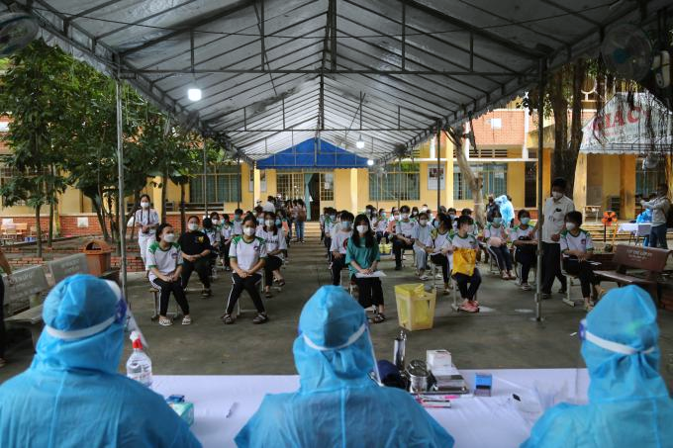
MỤC TIÊU
Lựa chọn được nhiều nhất có thể các trẻ đủ điều kiện tiêm vắc xin phòng COVID-19
Đảm bảo tiêm chủng an toàn

Slide 3
NGUYÊN TẮC CHUNG
Kế thừa nội dung HD ban hành kèm theo QĐ 5002/QĐ-BYT ngày 29/10/2021
Kế thừa nội dung HD ban hành kèm theo QĐ 2470/QĐ-BYT ngày 14/6/2019 về việc ban hành HD khám sàng lọc trước TC đối với trẻ em
Kế thừa nội dung HD ban hành kèm theo QĐ số 4355/QĐ-BYT ngày 10/9/2021 về việc ban hành HD tạm thời khám sàng lọc trước TC VX phòng COVID-19
Ứng dụng thông tin HD sử dụng VX COViD-19 của nhà sản xuất (Comirnaty của Pfizer-BioNTech)
Thuận tiện cho việc quản lý, triển khai

Slide 4
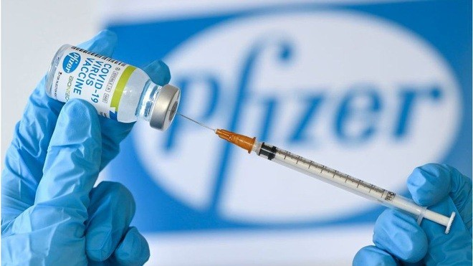
QUYẾT ĐỊNH 5002/QĐ-BYT NGÀY 29/20/2021
Về việc ban hành HD sửa đổi, bổ sung HD
Khám sàng lọc trước TC VX phòng COVID-19 đối với trẻ em
Điều 1. Bổ sung Bảng kiểm trước TC VX phòng COVID-19 đối với trẻ em được ban hành kèm theo QĐ 2470/QĐ-BYT ngày 14/6/2019 của Bộ trưởng Bộ Y tế về việc ban hành HD khám sàng lọc trước TC đối với trẻ em.
Điều 2. QĐ này có hiệu lực kể từ ngày ký, ban hành.
Điều 3. Các ông, bà: Chánh Văn phòng Bộ, Chánh Thanh tra Bộ, Cục trưởng Cục Quản lý Khám, chữa bệnh, Cục trưởng và Vụ trưởng các Cục, Vụ thuộc Bộ Y tế, Giám đốc các bệnh viện, viện có giường bệnh trực thuộc Bộ Y tế, Giám đốc Sở Y tế các tỉnh, thành phố trực thuộc trung ương, Thủ trưởng Y tế các Bộ, Ngành và Thủ trưởng các đơn vị có liên quan chịu trách nhiệm thi hành QĐ này./.

Slide 5
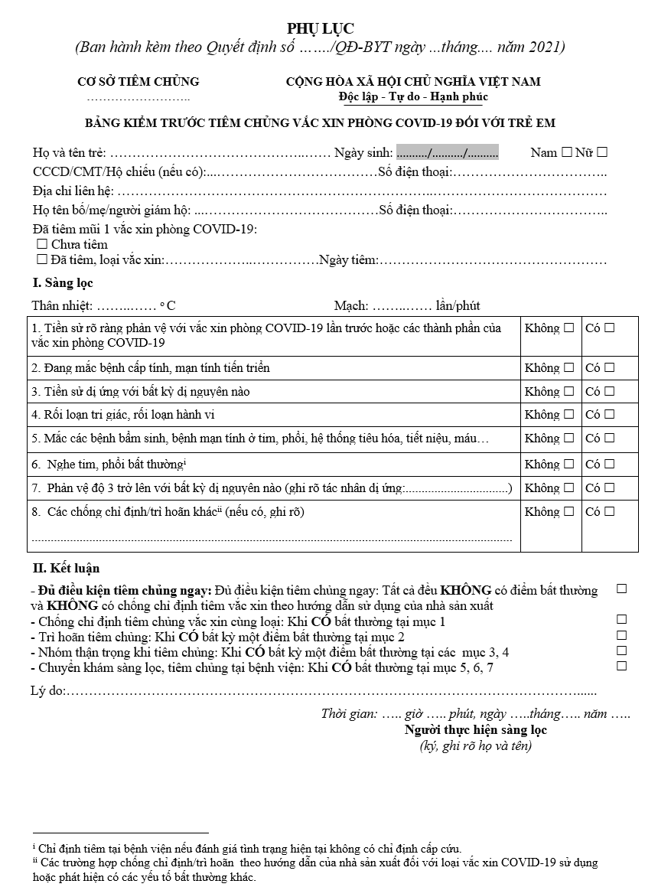

Slide 6
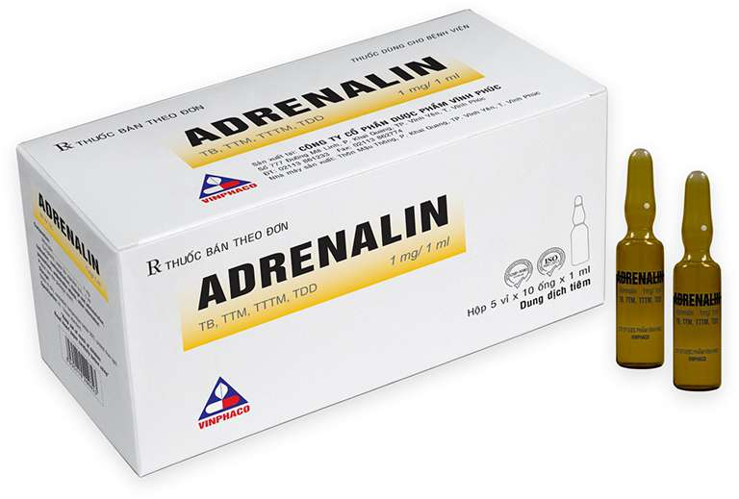
CHỐNG CHỈ ĐỊNH
* Các trường hợp chống CĐ khác: CCĐ theo HD của nhà SX đối với từng loại VX (Comirnaty: 6 thành phần có trong VX).
1.Tiền sử rõ ràng phản vệ với VX phòng COVID-19 lần trước hoặc các TP của VX phòng COVID-19.
Tương tự như nội dung của QĐ 4355/QĐ-BYT
Kế thừa QĐ 2470/QĐ-BYT (Có tiền sử sốc hoặc phản ứng nặng sau TC VX lần trước (có cùng thành phần): sốt cao trên 39°C kèm co giật hoặc dấu hiệu não/màng não, tím tái, khó thở)

Slide 7
TRÌ HOÃN
2. Đang có bệnh cấp tính, hoặc mạn tính tiến triển;
* Có các vấn đề khác cần trì hoãn
Đã mắc COVID-19: hoãn 2 tháng kể từ ngày khởi phát; xem xét từng cá thể, cân nhắc lợi ích - nguy cơ có thể tiêm sớm hơn ngay sau khi trẻ khỏi bệnh
- Có hội chứng viêm đa cơ quan (MIS-C): Hoãn đến khi trẻ hồi phục hoàn toàn; chuyển tiêm tại BV nếu có tiêu chuẩn
- Tương tự như nội dung của QĐ 4355/QĐ-BYT
- Áp dụng và kế thừa mở rộng QĐ 2470/QĐ-BYT

Slide 8
THẬN TRỌNG KHI TIÊM
4. Rối loạn tri giác, rối loạn hành vi (Ví dụ tâm lý đám đông, hội chứng áo choàng trắng…)
3. Tiền sử dị ứng với bất kỳ dị nguyên nào
Tương tự nội dung của QĐ 4355/QĐ-BYT.
Phù hợp với đặc điểm cần lưu ý ở trẻ vị thành niên.

Slide 9
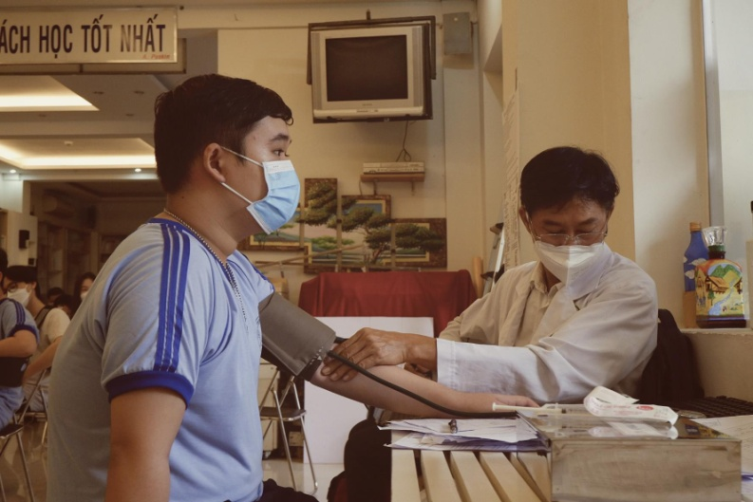
KHÁM SÀNG LỌC, TIÊM TẠI BỆNH VIỆN
5. Mắc các bệnh bẩm sinh, bệnh mạn tính
6. Nghe tim, phổi bất thường
7. Phản vệ độ 3 với bất kỳ dị nguyên nào

